Slide 1
Kể chuyện

Slide 2
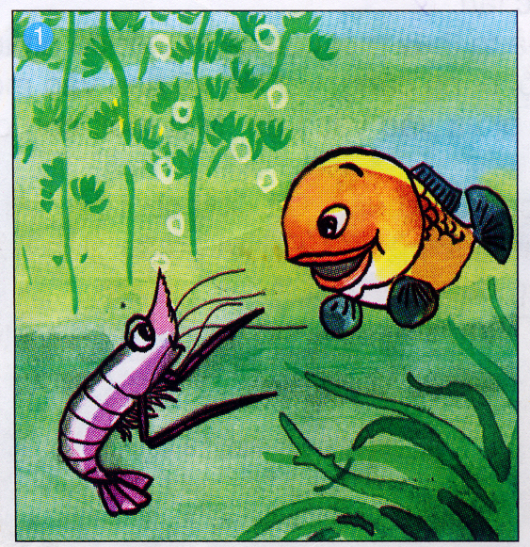
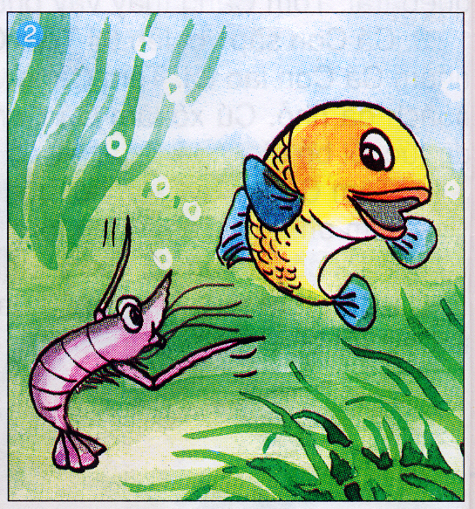
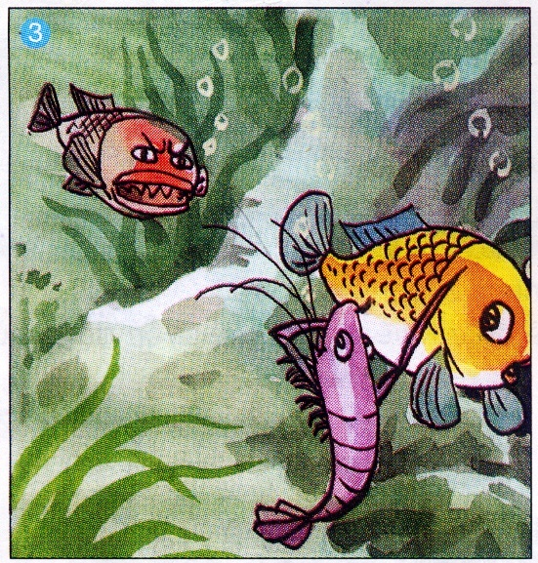
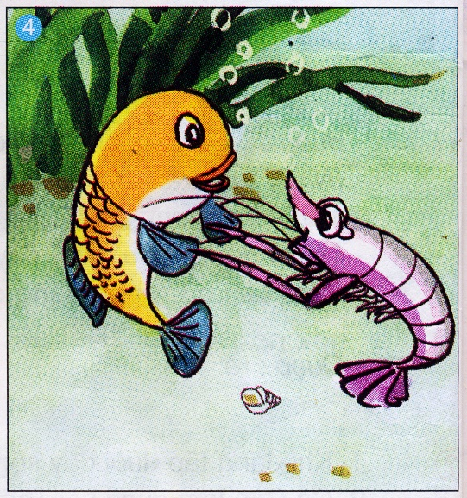
Kể chuyện
Tôm Càng và Cá Con
1
2
3
4

Slide 3
Tôm Càng và Cá Con
1. Dựa vào các tranh minh họa dưới đây, kể lại từng đoạn câu chuyện Tôm Càng và Cá Con.
1
2
3
4

Slide 4
Kể chuyện
Tôm Càng và Cá Con
1
Tôm Càng và Cá Con làm quen với nhau
2
Cá trổ tài bơi lội cho Tôm Càng xem

Slide 5
Kể chuyện
Tôm Càng và Cá Con
3
Tôm Càng phát hiện ra kẻ ác, kịp thời cứu giúp bạn
4
Cá Con biết tài của Tôm Càng rất nể bạn

Slide 6
Kể chuyện
Tôm Càng và Cá Con
- Khi đang tập dưới sông, Tôm Càng thấy gì?
1
Khi đang tập búng càng thì Tôm Càng gặp một con vật lạ bơi đến. Con vật thân dẹt, trên đầu có hai con mắt tròn xoe, khắp người phủ một lớp bạc óng ánh.
- Cá Con làm quen với Tôm Càng như thế nào?
Thấy Tôm Càng ngó mình trân trân, con vật nói:
Chào bạn. Tôi là Cá Con…biển cả.

Slide 7
Kể chuyện
Tôm Càng và Cá Con
2
- Đuôi và vẩy Cá Con có lợi ích gì?
Đuôi vừa là mái chèo, vừa là bánh lái
- Cá Con đã thể hiện tài năng của mình như thế nào?
Nói rồi, Cá Con lao về phía trước,….. phục lăn.

Slide 8
Kể chuyện
Tôm Càng và Cá Con
3
- Cá Con sắp vọt lên thì có chuyện gì xảy ra?
Có một con cá to mắt đỏ ngầu lao tới phía Cá Con
- Tôm Càng đã cứu Cá Con như thế nào?
Tôm Càng vội búng càng, vọt tới, xô bạn vào một ngách đá nhỏ. Cú xô làm Cá Con bị va vào vách đá.

Slide 9
Kể chuyện
Tôm Càng và Cá Con
- Sau việc xô Cá Con vào vách đá Tôm Càng đã quan tâm đến bạn như thế nào?
4
Tôm Càng xuýt xoa hỏi bạn có đau không.
- Cá Con đã trả lời Tôm Càng như thế nào?
Cảm ơn bạn. Toàn thân tôi phủ một lớp vẩy. Đó là bộ áo giáp bảo vệ nên tôi có va vào đá cũng không đau.

Slide 10
Kể chuyện
Tôm Càng và Cá Con
1
2
3
4

Slide 11
Kể chuyện
Tôm Càng và Cá Con
Qua câu chuyện, các con học được điều gì từ Tôm càng?
Tôm Càng thông minh, nhanh nhẹn và yêu quý bạn. Nó đã dũng cảm cứu bạn thoát nạn, xuýt xoa, lo lắng khi bạn bị đau.

